Slide 1
一下 第 8 課
教學簡報
聲響與圖像

Slide 2
學習重點
聆聽及辨別不同聲音的特質，並運用圖像符號來記錄
利用人聲、日用物件或樂器進行聲響創作
為故事創作聲響效果

Slide 3
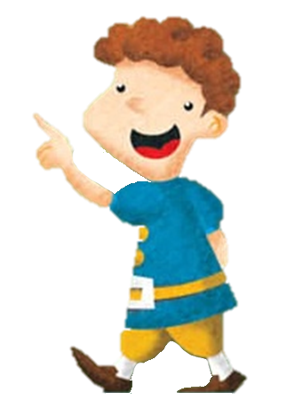
一下第8課
在這課中，我們會認識聲響及圖像符號的關係，並學習創作圖像符號來記錄聲音。

Slide 4
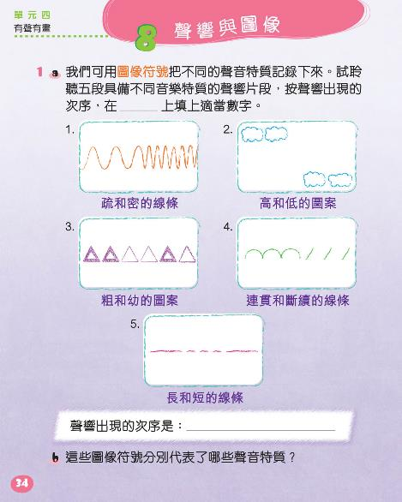
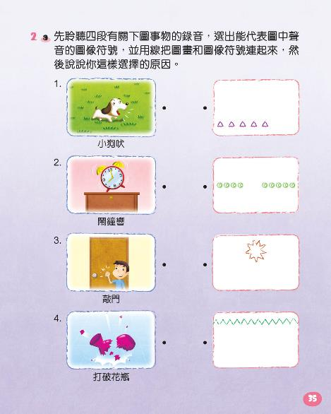
第8課頁34至35
請打開課本頁34至35。

Slide 5
認識圖像符號
聲音的特質包括：高低、長短、快慢、強弱。我們可用圖像符號把不同的特質記錄下來。

Slide 6
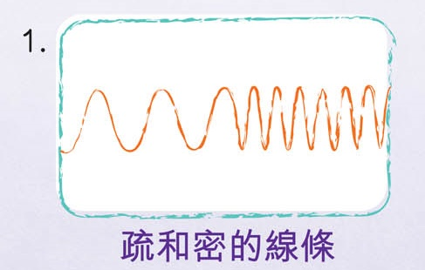
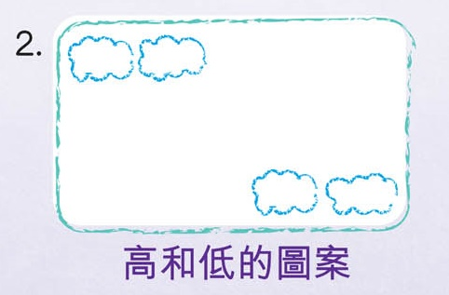
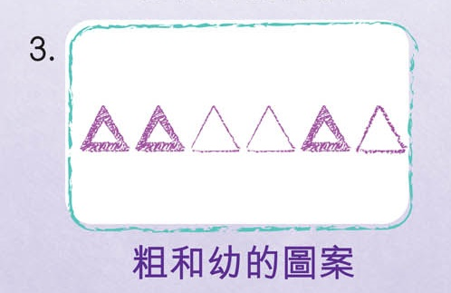
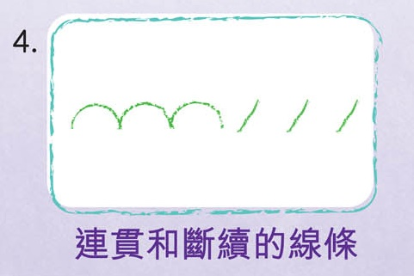
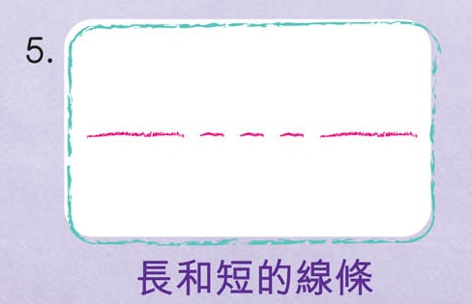
認識圖像符號
看看課本裏的圖案。這些圖案令你聯想到哪種聲音特質？
聲音的特質包括：
高低、長短、快慢、強弱。

Slide 7
認識圖像符號
聆聽五段具備不同特質的聲響片段錄音，把聲響與圖案配對起來。
2
1
4
5
3
你能說出這樣配對的原因嗎？

Slide 8
認識圖像符號
觀看影片，感受圖像符號與聲音特質的關係。
1.
2.
疏的線條代表速度慢的聲音；密的線條代表速度快的聲音。
圖案位置高代表高音；圖案位置低代表低音。

Slide 9
認識圖像符號
觀看影片，感受圖像符號與聲音特質的關係。
3.
4.
5.
線條粗的圖案代表力度強的聲音；線條幼的圖案代表力度弱的聲音。
連貫的線條代表連音；斷續的線條代表斷音。
長的線條代表時值長的聲音；短的線條代表時值短的聲音。

Slide 10
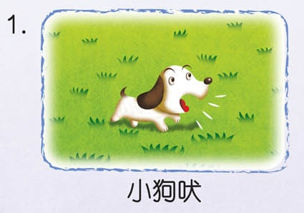
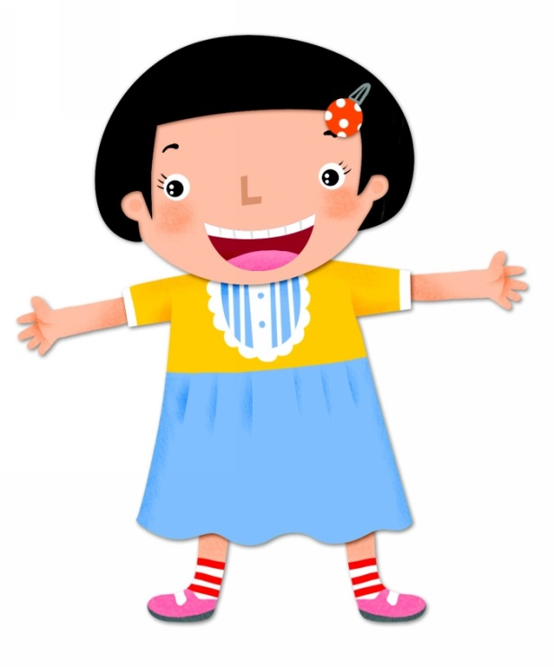
運用圖像符號表達聲音特質
聽聽以下事物的聲音，描述聲音有甚麼特質。
小狗的吠叫聲短促，聲量中等。

Slide 11
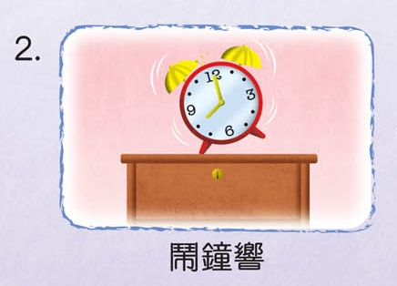
運用圖像符號表達聲音特質
聽聽以下事物的聲音，描述聲音有甚麼特質。
鬧鐘的響聲較高，而且連貫。

Slide 12
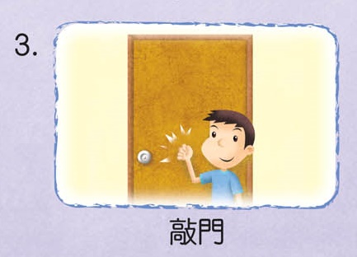
運用圖像符號表達聲音特質
聽聽以下事物的聲音，描述聲音有甚麼特質。
敲門的聲音短促，聲量不大，而且較低沉。

Slide 13
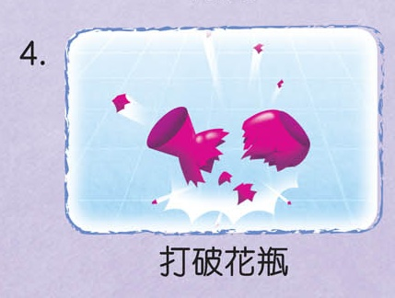
運用圖像符號表達聲音特質
聽聽以下事物的聲音，描述聲音有甚麼特質。
打破花瓶時會發出一下較響亮及較高的聲音。

Slide 14
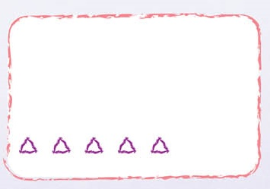
運用圖像符號表達聲音特質
以下圖像符號有甚麼特色？
大或小？
位置高或低？
連貫還是斷續？
面積小，位置低，
斷斷續續。

Slide 15
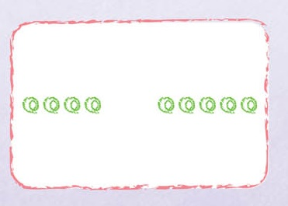
運用圖像符號表達聲音特質
以下圖像符號有甚麼特色？
大或小？
位置高或低？
連貫還是斷續？
面積小，
位置不高不低，斷斷續續。

Slide 16
運用圖像符號表達聲音特質
以下圖像符號有甚麼特色？
大或小？
位置高或低？
連貫還是斷續？
面積大，
位置高。

Slide 17
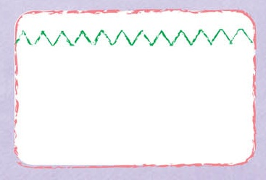
運用圖像符號表達聲音特質
以下圖像符號有甚麼特色？
大或小？
位置高或低？
連貫還是斷續？
位置高，
線條連貫。

Slide 18
運用圖像符號表達聲音特質
以下事物的聲音可用哪種圖像符號代表？試配對並用線連起來。

Slide 19
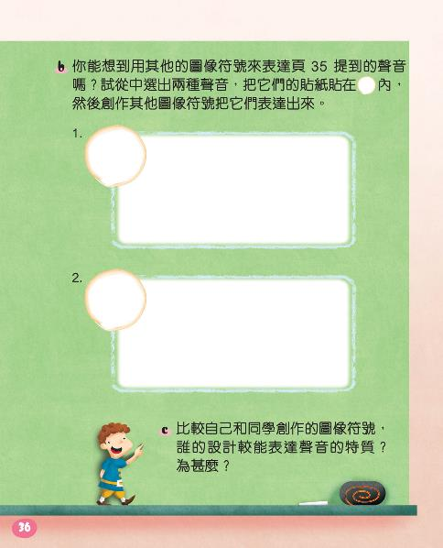
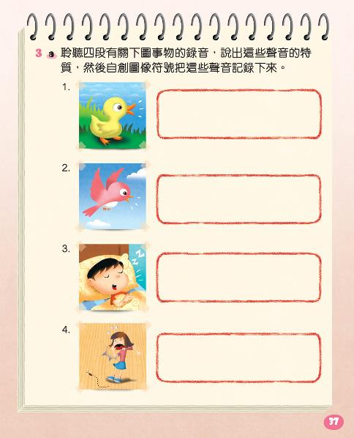
第8課頁36至37
請打開課本頁36至37。

Slide 20
創作圖像符號
從以下聲音中選出兩種，按聲音的特質，創作圖像符號，畫在課本頁36上。
可自由創作不同的圖像符號表達以上事物的聲音，只要能反映出聲音的特質便可。

Slide 21
創作圖像符號
例子

Slide 22
創作圖像符號
比較自己和同學創作的圖像符號，誰的設計較能表達聲音的特質？為甚麼？

Slide 23
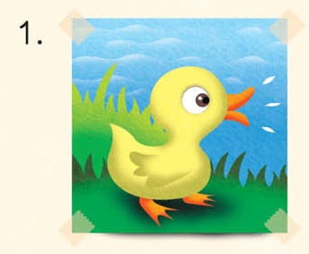
創作圖像符號
聆聽下圖事物的錄音。這種聲音有甚麼特質？
小鴨的叫聲較低、較短及較慢。

Slide 24
創作圖像符號
按照鴨子聲音的特質，自創圖像符號，把聲音記錄下來。
答案僅供參考
小鴨的叫聲較低、較短及較慢。

Slide 25
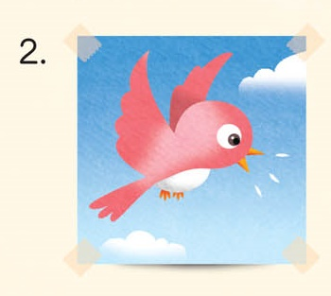
創作圖像符號
聆聽下圖事物的錄音。這種聲音有甚麼特質？
小鳥的叫聲較高、較快及聲量較小。

Slide 26
創作圖像符號
按照小鳥聲音的特質，自創圖像符號，把聲音記錄下來。
答案僅供參考
小鳥的叫聲較高、較快及聲量較小。

Slide 27
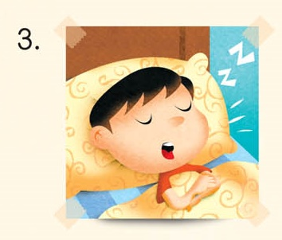
創作圖像符號
聆聽下圖事物的錄音。這種聲音有甚麼特質？
小朋友的鼾聲較低、較長、較慢及聲量較小。

Slide 28
創作圖像符號
按照小朋友鼾聲的特質，自創圖像符號，把聲音記錄下來。
答案僅供參考
小朋友的鼾聲較低、較長、較慢及聲量較小。

Slide 29
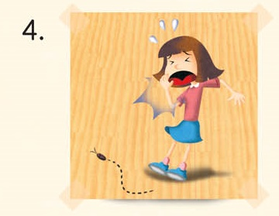
創作圖像符號
聆聽下圖事物的錄音。這種聲音有甚麼特質？
小女孩的尖叫聲較高、較長，聲量最初較大，然後漸弱。

Slide 30
創作圖像符號
按照小女孩叫聲的特質，自創圖像符號，把聲音記錄下來。
答案僅供參考
小女孩的尖叫聲較高、較長，聲量最初較大，然後漸弱。

Slide 31
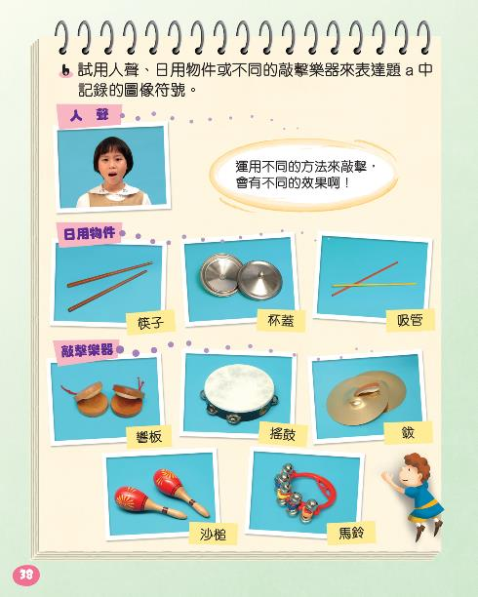
第8課頁38
請打開課本頁38。

Slide 32
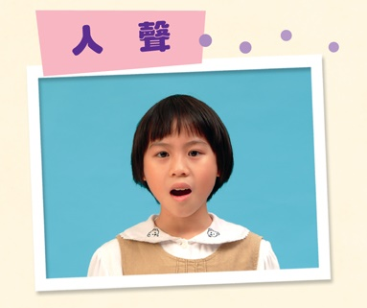
表達圖像符號
你會用甚麼物件表達你所創作的圖像符號？
可以用

Slide 33
表達圖像符號
你會用甚麼物件表達你所創作的圖像符號？
可以用

Slide 34
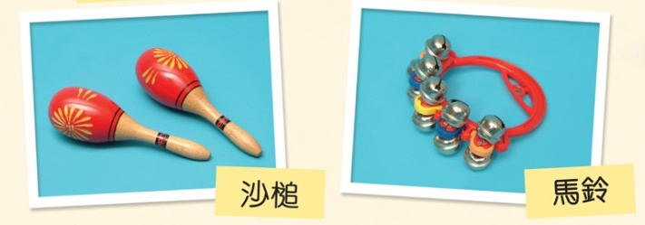
表達圖像符號
你會用甚麼物件表達你所創作的圖像符號？
可以用

Slide 35
表達圖像符號
分組運用人聲、各種日用物件或敲擊樂器，演繹你所創作的圖像符號吧！

Slide 36
總結
我們可以運用圖像符號記錄聲音，以及利用不同的物件或樂器表達圖像符號。

Slide 37
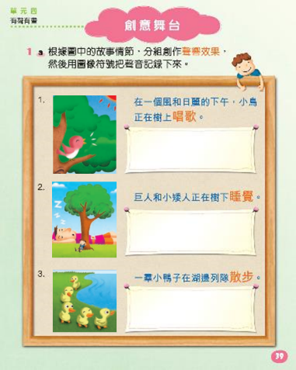
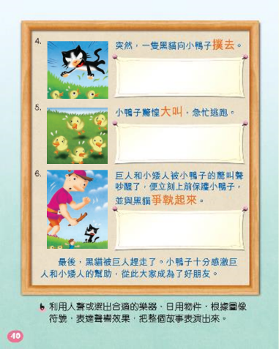
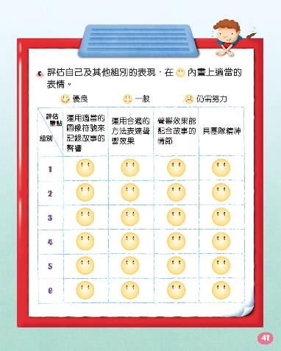
第8課頁39至41
請打開課本頁39至41。

Slide 38
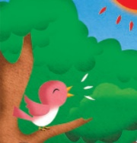
創意舞台
聆聽以下故事，為創作故事的聲響效果作準備。
1.

Slide 39
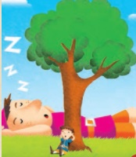
創意舞台
聆聽以下故事，為創作故事的聲響效果作準備。
2.

Slide 40
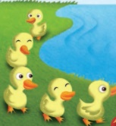
創意舞台
聆聽以下故事，為創作故事的聲響效果作準備。
3.

Slide 41
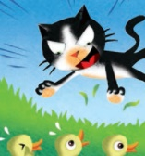
創意舞台
聆聽以下故事，為創作故事的聲響效果作準備。
4.

Slide 42
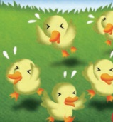
創意舞台
聆聽以下故事，為創作故事的聲響效果作準備。
5.

Slide 43
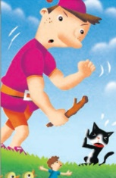
創意舞台
聆聽以下故事，為創作故事的聲響效果作準備。
6.

Slide 44
創意舞台
聆聽以下故事，為創作故事的聲響效果作準備。

Slide 45
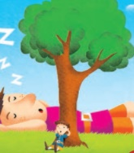
創意舞台
1. 2. 3. 4. 5. 6.
根據圖中的故事情節，分組創作聲響效果，然後用圖像符號把聲音記錄下來。

Slide 46
創意舞台
根據提示，替故事創作聲響效果，並用圖像符號把聲響記錄下來。
1.
提示：
小鳥的歌聲是高的，還是低的？
長的，還是短的？
小鳥的歌聲較高和較弱，而且長短略有變化。
顯示參考答案

Slide 47
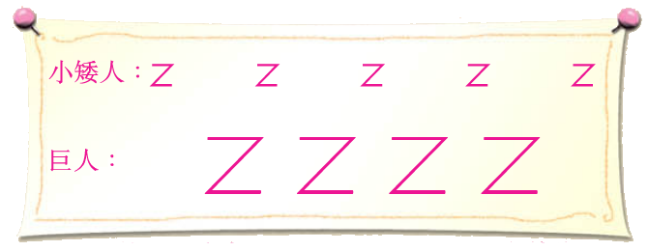
創意舞台
根據提示，替故事創作聲響效果，並用圖像符號把聲響記錄下來。
2.
巨人的鼻鼾聲比小矮人的長和低沉，力度亦較強。
提示：
巨人跟小矮人發出陣陣的
鼻鼾聲。誰的聲音較強？
顯示參考答案

Slide 48
創意舞台
根據提示，替故事創作聲響效果，並用圖像符號把聲響記錄下來。
3.
鴨子散步時的腳步聲較低、弱和緩慢，並稍為不整齊。
提示：
小鴨子走路時的腳步聲是怎樣的？
顯示參考答案

Slide 49
創意舞台
根據提示，替故事創作聲響效果，並用圖像符號把聲響記錄下來。
4.
黑貓從隱蔽處跳起撲向小鴨子，聲量愈來愈大。
提示：
黑貓撲向小鴨子時，會發出怎樣的聲音？
顯示參考答案

Slide 50
創意舞台
根據提示，替故事創作聲響效果，並用圖像符號把聲響記錄下來。
5.
提示：
小鴨子的叫聲是高／低、長／短、快／慢、強／弱的？
小鴨子驚惶失措，叫聲高，聲量大，而且疏密不一。
顯示參考答案

Slide 51
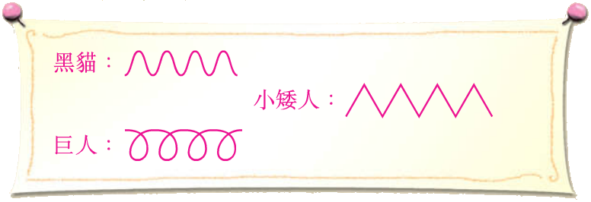
創意舞台
根據提示，替故事創作聲響效果，並用圖像符號把聲響記錄下來。
1.
他們的爭執聲是一句句的，三個聲音重疊。
6.
提示：
巨人、小矮人和黑貓的爭執聲又是怎樣的？
巨人的聲音最低沉，黑貓的聲音最高。三個的聲量都很大。
顯示參考答案

Slide 52
創意舞台
1. 2. 3. 4. 5. 6.
創作聲響效果後，利用人聲或選出合適的樂器、日用物件，根據你們所畫的圖像符號，表達聲響效果，把整個故事表演出來吧！

Slide 53
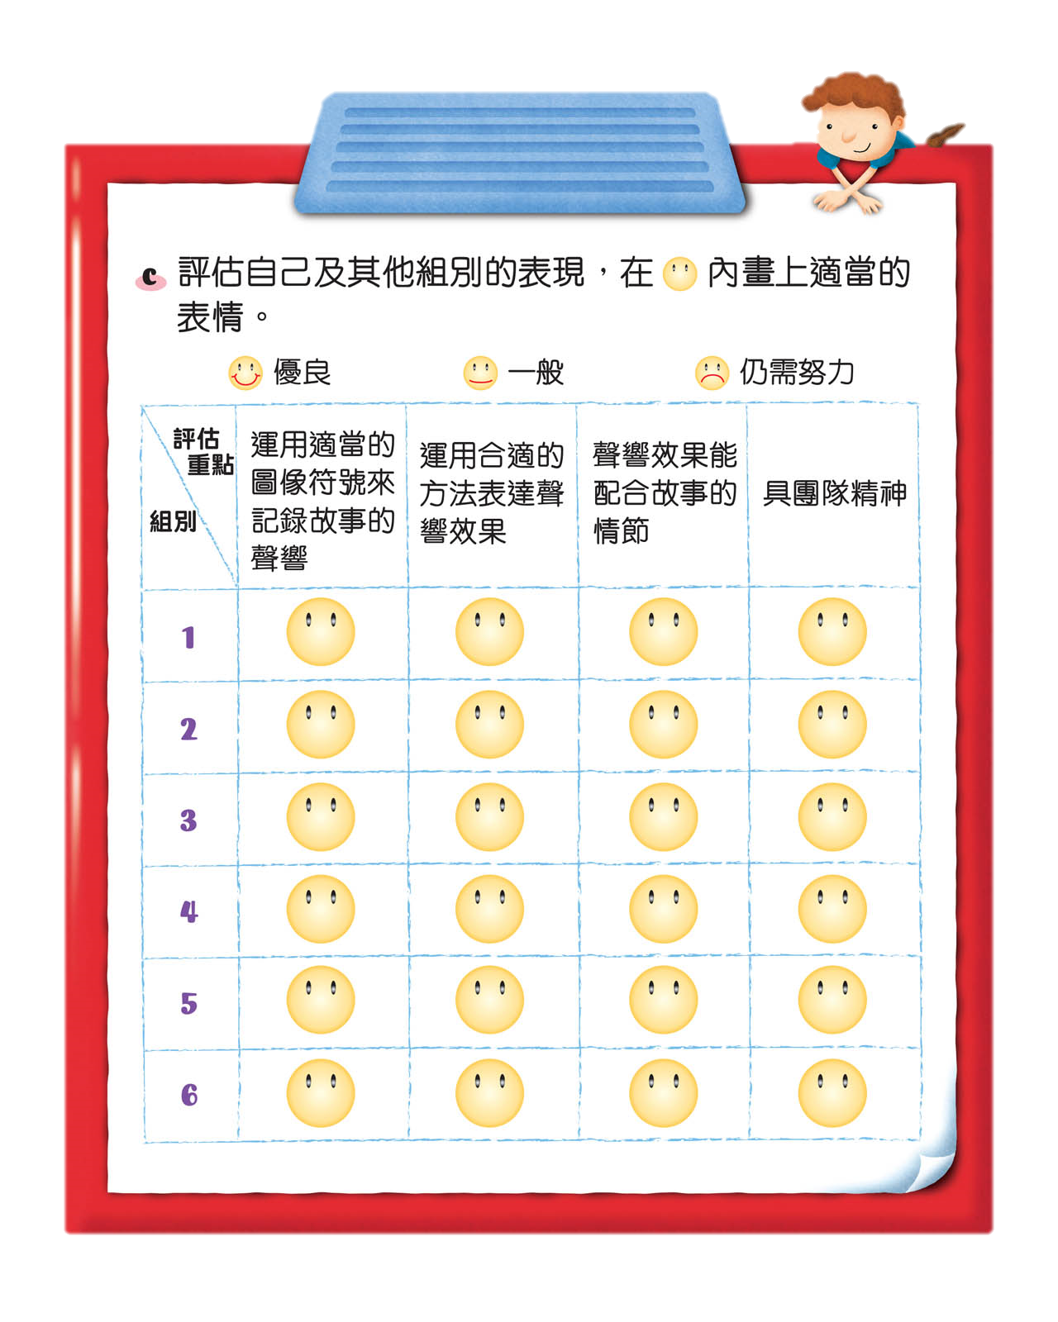
創意舞台
根據課本頁41的要求進行評估。

Slide 54
評估及自學資源
完成聆聽工作紙「甚麼聲音？」，分析並記錄聲音的特質。
完成創作工作紙「製造聲音」，從生活中找出能發出特定聲音的物件。
完成 Kahoot! 活動，總結單元四音樂知識。
評估資源
觀看影片 ，留意當中圖像符號與聲音特質的關係。
自學資源
完

Slide 55
© 培生教育出版亞洲有限公司

